Slide 1
STAKEHOLDERS
GRUPO N 6

Slide 2
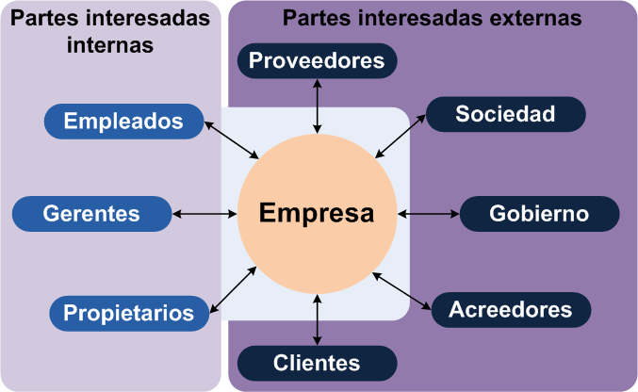


Slide 3
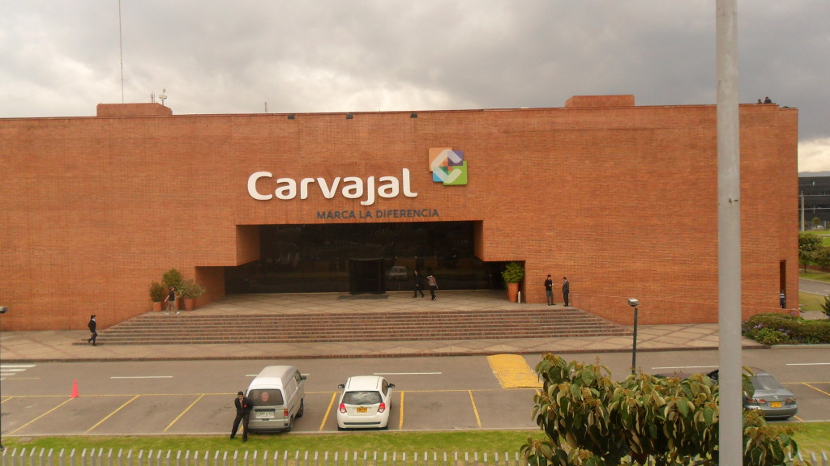
PROPIETARIOS
Carvajal Tecnología y Servicios S.A.S. es una compañía multinacional que ofrece e integra soluciones de tercerización de procesos de negocio
1904 Manuel Carvajal Valencia
GERENTE
Adolfo Carvajal
SOCIOS
Cargraphics, Sycom, Carpak, Editorial Norma, Musicar, Mepal, Publicar, Bico Internacional, Fesa, IBC e Integra

Slide 4




CLIENTES

Slide 5




DISTRIBUIDORES
software Workflow BPM (Workload) y ECM (Electronic Content Management).
COMPAQ

Slide 6

ACREEDORES

Slide 7

GOBIERNO

